Slide 1
Sistema de gestión de historias clínicas de nutrición
Katherine Camacho Calderón
Jeison Fernando Garcés
Juan José Hoyos Urcué

Slide 2
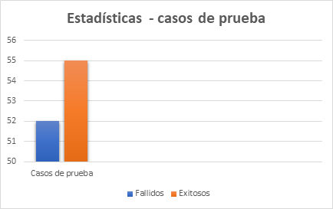
Existen 107 casos de prueba de los cuales se obtuvieron los siguientes resultados:

Slide 3
Aplicativo web
http://historiaclinica.onlinewebshop.net/index.php

Slide 4
Características del software
Módulo de administrador: El usuario administrador desde el módulo de administrador puede ingresar la fecha de vencimiento de las historias clínicas,eliminar historias clínicas,registrar los usuarios nutricionistas,listar los nombres de los nutricionistas,contar la cantidad de historias clínicas almacenadas en el sistema,agregar parámetros preestablecidos del sistema, modificar la información de los nutricionistas y cambiar su contraseña.
Módulo del nutricionista: El usuario nutricionista desde el módulo del nutricionista puede consultar una historia clínica, redactar una historia clínica nueva y cambiar su contraseña.

Slide 5
Gracias

